Slide 1
小論文–台灣好色
投稿類別：各類議題類
篇名：
台灣好玉
作者：
黃于軒。壽豐國中。國二禮班
陳佳儀。壽豐國中。國二禮班
王 睿。壽豐國中。國一義班
楊昊叡。壽豐國中。國一義班
指導老師：
李恩銘 老師
陳錦松 老師

Slide 2
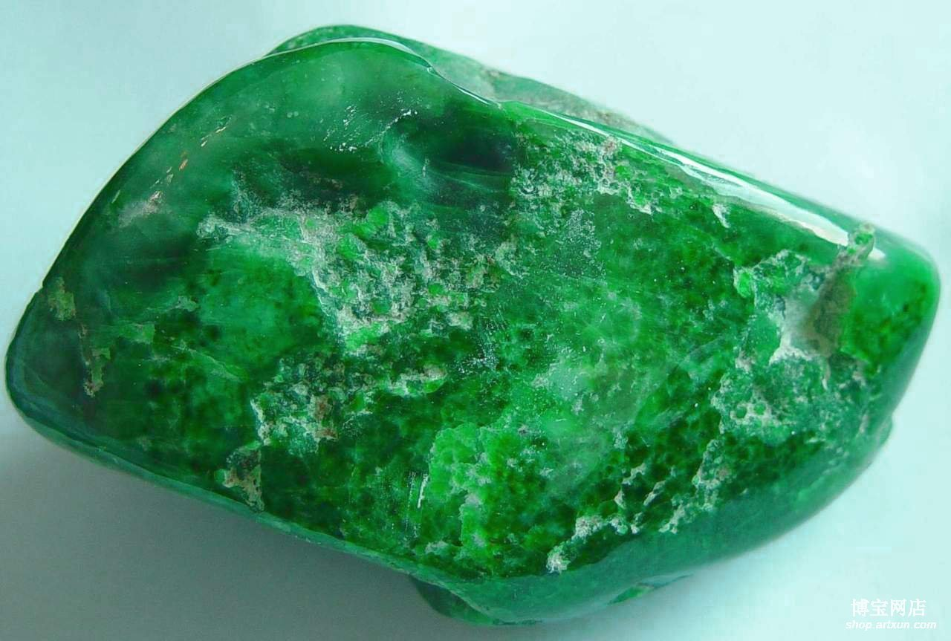
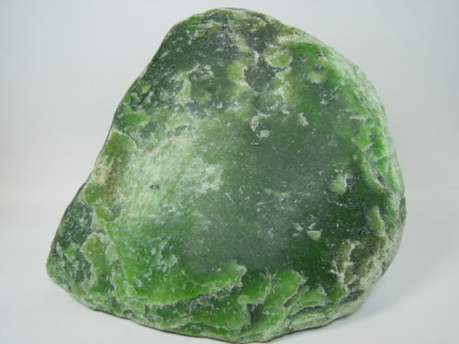
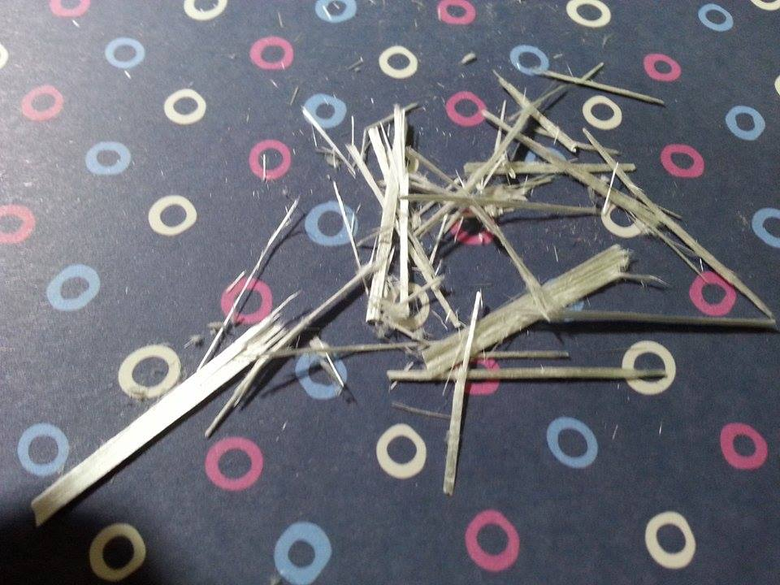
玉石的基本資料
1、英文名稱：Nephrite
2、化學成分：Ca2Mg5【Si4O11】(OH)－Ca2Fe5【Si4O11】2(OH)2
3、晶系：單斜晶系
4、折射率：約 1.60（點測法）
5、相對密度：2.96—3.10
6、顏色：以墨綠、翠綠、黃綠或淡黃色之塊狀，長纖維狀為多
7、透明度：中度透明至不透明
8、硬度：6—6.5
9、光澤：蠟狀至玻璃光澤

Slide 3
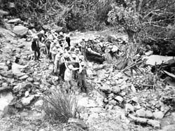
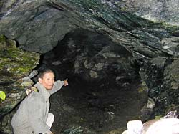
豐田玉的歷史
一開始，因日本人的軍事所需，開採石棉，發現豐田玉，日本人不知道是玉，將其棄於河床。日治時期結束，有地質學家發現河床裡的廢石是玉。後來豐田地區因豐田玉產業而興盛。七十年代後則因為品質、商家信譽不良好，又加上加拿大玉、西伯利亞玉進入台灣市場，豐田玉產業就沒落下來了
下面兩張圖來源：http://www.epochtimes.com/b5/5/9/19/n1056932.htm

Slide 4
玉石的鑑定技術
鑑定玉石的真偽與品質是玉石業最重要的技能，傳統玉石鑑定端賴鑑定者的經驗，進
行診斷而判斷結果。但現在高科技已應用到玉石優化處理和仿製，因此玉石的鑑定不
但要分出真假，還要辨出是天然、人造或優化處理的玉石，以往門診式的臨櫃鑑定已
難達成正確的鑑定。
現行低階玉石鑑定即使加上天平、放大鏡或顯微鏡、折射儀、偏光儀、二色鏡、分光
鏡等設備，還是可能有失誤。唯有利用更精密的高階玉石鑑定技術與設備，才能分辨
日新月異經優化或合成處理的假寶石，以保證玉石的「貨真價實」。
高階玉石鑑定技術所利用的儀器設備有非破壞性的拉曼光譜儀、紅外光譜儀等，也有
破壞性的 X 光繞射儀、電子顯微鏡等。

Slide 5
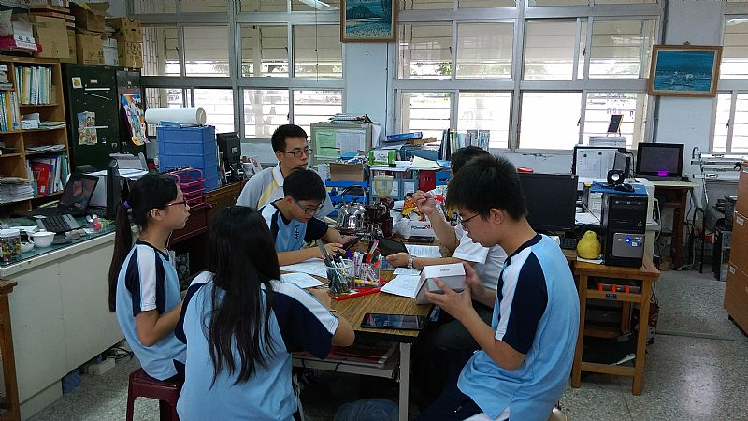
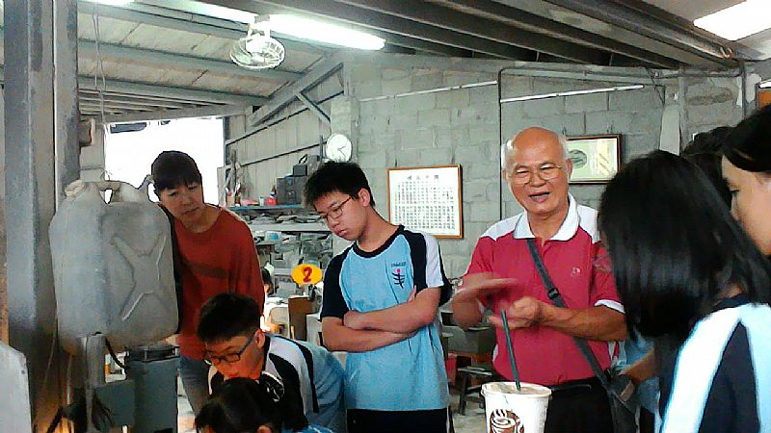
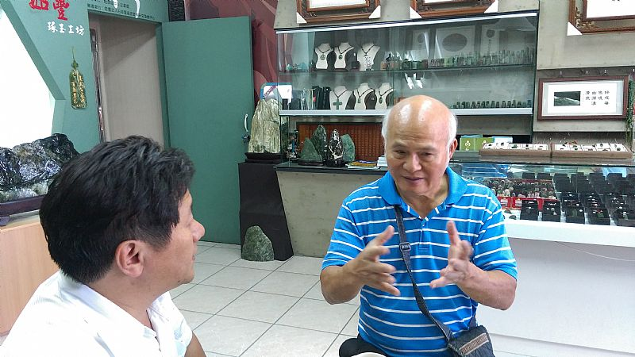
小論文製作過程及方向
論文的製作過程則需要先找齊資料，確保不會發生缺乏資料的情況。整理資料的過程重要，我們要提出一些具有深度問題，來訪問玉石業者，接著利用訪談時所錄的音檔來製作逐字稿，逐字稿的製作也需要技巧，來精簡內容，像是去除一些不重要的語助詞。最後將心得、逐字稿等文件上傳至小論文網站。我們論文的重要部分在於振 興豐田玉產業

Slide 6
小論文製作過程及方向–訪談地方耆老
為了對豐田玉產業有更深的了解，我們去採訪如豐琢玉工房的老闆–姜錦源先生。
訪談重點
1.怎麼把玉石產業發揚光大，政府、地區民眾以什麼心態來看待這個產業。
2.確定網路上的的豐田玉資料正確性，像是它的歷史和它的基本資料。
3.探討其他一些問題，像是玉的成分，礦場目前狀況和用什麼心態在經營等等

Slide 7
王睿:可以再請問您，您對於豐田玉產業目前的看法是什麼，還有如何振興豐
田玉的產業
姜先生:這個就要很大很大了…。因為我們豐田玉在我們這地方，40年前家家戶戶都在做玉，將近七八十家。
王睿問:不好意思先打岔一下，現在豐田玉不是主要都是做觀光的方面？
姜先生:對，早期都是做外銷的，因為我們台灣早期的農業社會要轉型出來，談何容易，尤其是我們花蓮，或是務農的，而且你玉一出現，大家就賺錢比較不用這麼辛苦，隨便磨一塊玉，你就可以賣個幾十塊、幾百塊。啊做工太陽這麼大，一天才幾十塊，你磨個玉可以賣八十塊，何樂而不為。所以十個就八百塊，你一個禮拜要做工好幾天。所以玉當時造就我們這邊非常非常繁榮，家家戶戶年收入，當時老師一個月差不多兩千塊左右，不到兩千塊，鄉親不可能有兩千塊，很不一樣。所以這個看法，一個產業這個是要大方向，因為這個玉整個要興盛的話，第一個山上現在沒有開礦，希望我們縣長如果這方面許可的話，適量開採，局部來採，因為你這個這個礦如果丟在山上，現在沒有去開採，以後年輕人要去摸索，不太可能，因為沒有人指導，經驗多的大多老了、走了，所以現在這是個很大的問題。以前人摸索了十幾年，那種經驗，你去到那邊，他教你怎麼做，領導你怎麼做，所以這個很重要，現在找不到方向。這個產業方面，我們希望政府能適量開採，把我們在地的產業，切入觀光，帶動地方的一個產業。因為我們豐田玉是在地特產，是塊寶，希望用台灣玉來帶動在地發展，異業結盟，光觀客來到我們花蓮來磨玉、美食，尋寶之旅，這樣客人來到這邊會想再來，一個產業要給客人覺得值得，他才會想再來，要用心來經營，我們希望用台灣玉來帶動發展，因為帶出來，我們豐田地區不會輸給台灣省任何一個鄉鎮。
上述節錄如豐訪談逐字稿

Slide 8
振興玉石產業
我個人認為，要振興玉石產業，絕非紙上談兵，首先要獲得政府、民眾的支，例如：政府可開放適量開採玉石，而民眾的支持呢？我們製作振興玉石產業就是民眾支持的一種，業者更要用心經營。
我覺得玉石產業可以往觀光方面來邁進，利用近年大陸客來台的熱潮。當然品質要顧好，才不會發生消費糾紛。這些是我個人的淺見。

Slide 9
心得感想
我個人非常的榮幸能夠參加小論文競賽。小論文競賽讓我獲得了許多課本上學不到的知識和經驗，像是了解並且體驗製作一篇論文的過程，認識在地特色文化，訓練找資料、整理資料的能力，我覺得這些經驗十分可貴。
小論文這類的學術性競賽對我們的將來非常有幫助，有什麼幫助呢？就是可以先培養寫論文的經驗，這樣以後讀大學、研究所要寫論文時，會來得輕鬆一些。總之多參加這類的競賽，對自己有很大的幫助。
非常感謝校長，找我來參加小論文競賽，讓我能跟別的學校的學生競爭。

